Slide 1

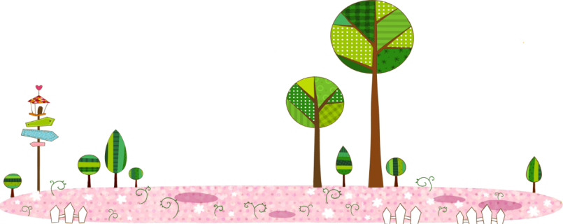
Bài 23: RỒNG RẮN LÊN MÂY
  Tiết 1+ 2

Slide 2



Khởi động

Slide 3
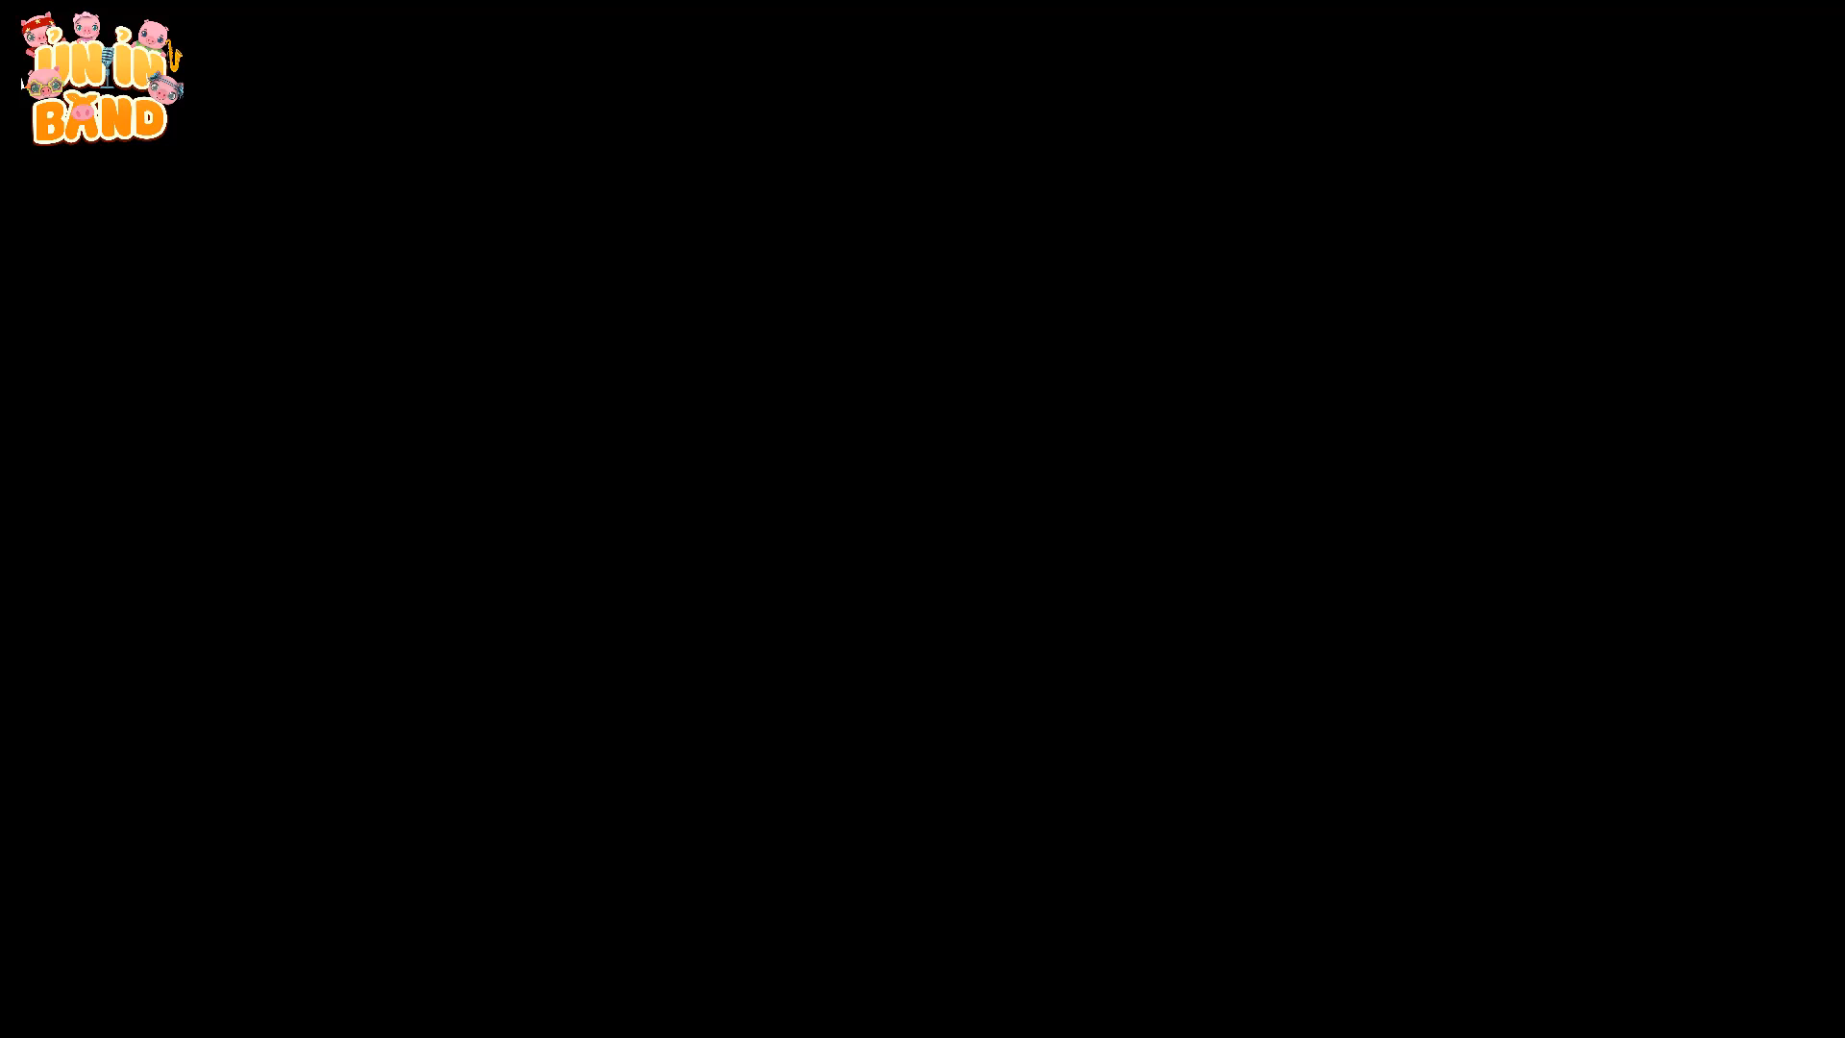

Slide 4
Tiếng việt
Bài 23: Rồng rắn lên mây ( Tiết 1+2)

Slide 5


Thứ....ngày....tháng....
Bài
23
Rồng rắn lên mây

Slide 6


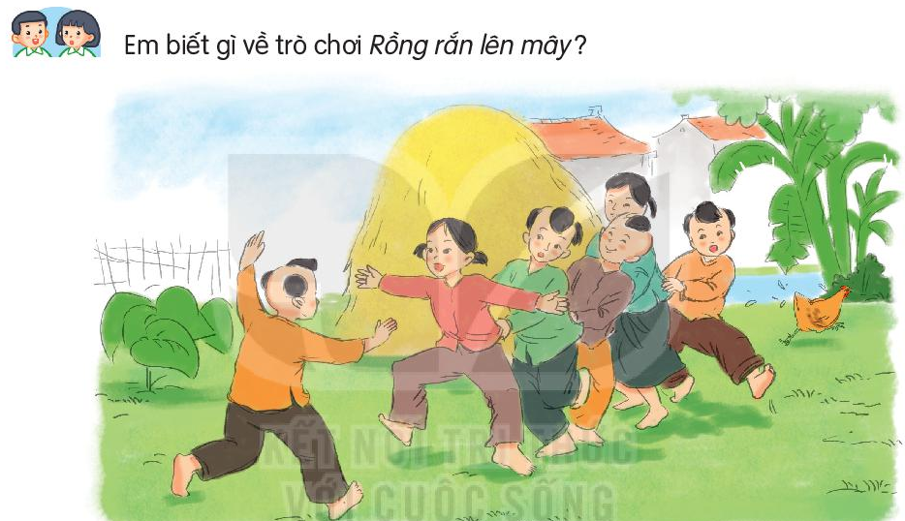
“Rồng rắn lên mây là một trong những trò chơi dân gian, chơi theo nhóm, các người chơi được phân vai và phải thực hiện vai chơi của mình trong sự phối hợp với người khác.
Một người đứng riêng ra làm thầy thuốc, những người còn lại sắp hàng một, tay người sau nắm vạt áo người trước hoặc đặt trên vai của người đứng trước. Sau đó cả chuỗi người này bắt đầu lượn qua lượn lại như con rắn, vừa đi vừa hát: “Rồng rắn lên mây/ Có cây lúc lắc/ Hỏi thăm thầy thuốc/ Có nhà hay không?”.

Slide 7
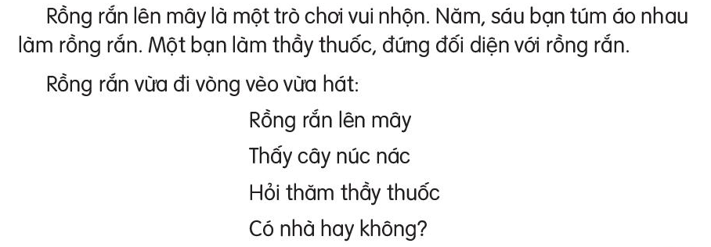
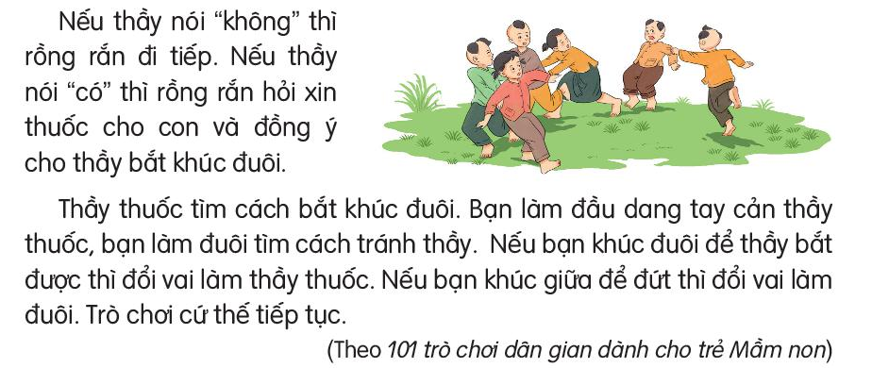
Đọc mẫu

Slide 8

Luyện đọc từ khó
Rồng rắn
vòng vèo
núc nác
khúc đầu
khúc giữa
khúc đuôi

Slide 9


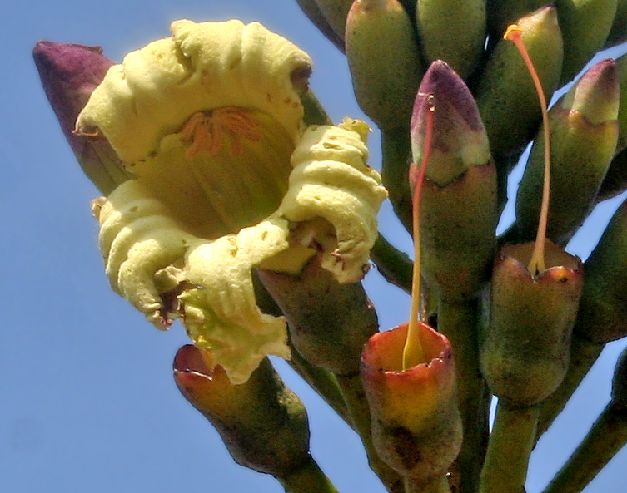
Cây núc nác
Là một loại cây dùng để làm thuốc chữa bệnh.
GIẢI NGHĨA TỪ

Slide 10
Cản
Ngăn lại, giữ lại .
GIẢI NGHĨA TỪ
Vòng vèo
Vòng qua, vòng lại nhiều hướng khác nhau.

Slide 11
Luyện đọc câu dài
Nếu thầy nói “có” thì rồng rắn hỏi xin thuốc cho con và đồng ý cho thầy bắt khúc đuôi.

Slide 12
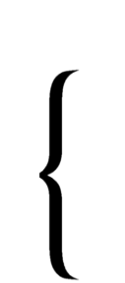
Đoạn 1
Đọc nối tiếp đoạn
Đoạn 2
Đoạn 3

Slide 13
Đọc toàn bài

Slide 14

Trả lời câu hỏi

Slide 15

TRẢ LỜI CÂU HỎI
1
1. Những người chơi làm thành rồng rắn bằng cách nào?
- Năm sáu người túm áo nhau làm rồng rắn.

Slide 16
TRẢ LỜI CÂU HỎI
Rồng rắn đến gặp thầy thuốc để làm gì?
2
Rồng rắn đến gặp thầy thuốc để xin thuốc.

Slide 17
TRẢ LỜI CÂU HỎI
Chuyện gì xảy ra nếu khúc đuôi bị thầy bắt?
3
Nếu khúc đuôi bị thầy bắt thì được đổi vai làm thầy thuốc.

Slide 18
TRẢ LỜI CÂU HỎI
Nếu bạn khúc giữa bị đứt thì bạn đó phải làm gì?
4
Nếu bạn khúc giữa bị đứt thì phải đổi vai làm đuôi.

Slide 19
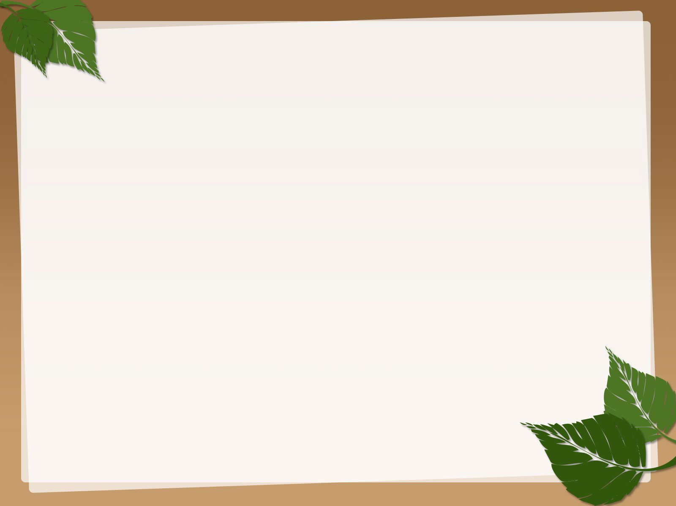
LUYỆN TẬP THEO VĂN BẢN ĐỌC
1. Nói tiếp để hoàn thành câu :
Nếu thầy nói không thì (...)
→ Nếu thầy nói không thì rồng rắn đi tiếp.
b. Nếu thầy nói có thì (...)
→ Nếu thầy nói có thì rồng rắn hỏi xin thuốc cho con và đồng ý cho thầy bắt khúc đuôi.
c. Nếu bạn khúc đuôi để thầy bắt được thì (...)
→ Nếu bạn khúc đuôi để thầy bắt được thì đổi vai làm thầy thuốc.
d. Nếu bạn khúc giữa để đứt thì (...)
→ Nếu bạn khúc giữa để đứt thì đổi vai làm khúc dưới.

Slide 20
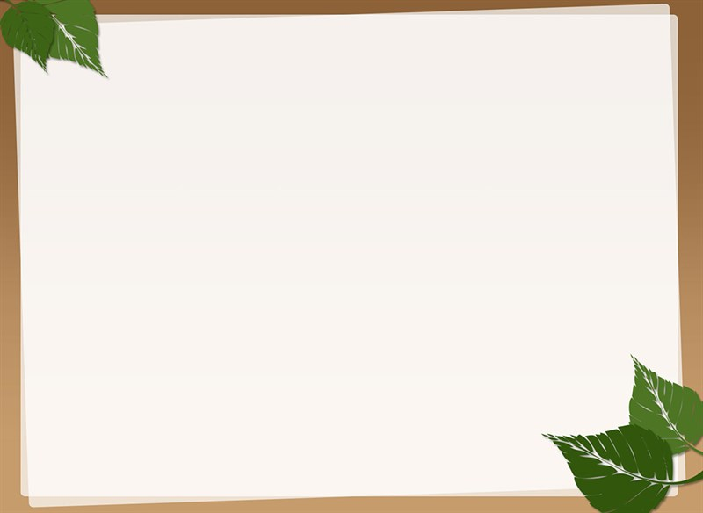
2. Đặt một câu nói về trò chơi em thích.
M: Rồng rắn lên mây là một trò chơi vui nhộn.
Bịt mắt bắt dê là trò chơi rất thú vị.
Mèo đuổi chuột là trò chơi dân gian bổ ích.

Slide 21
Luyện đọc lại

Slide 22
  Tiết 3

Slide 23
Thứ tư ngày 24 tháng 11 năm 2021
Tiếng việt
Bài 23: Viết chữ hoa M

Slide 24
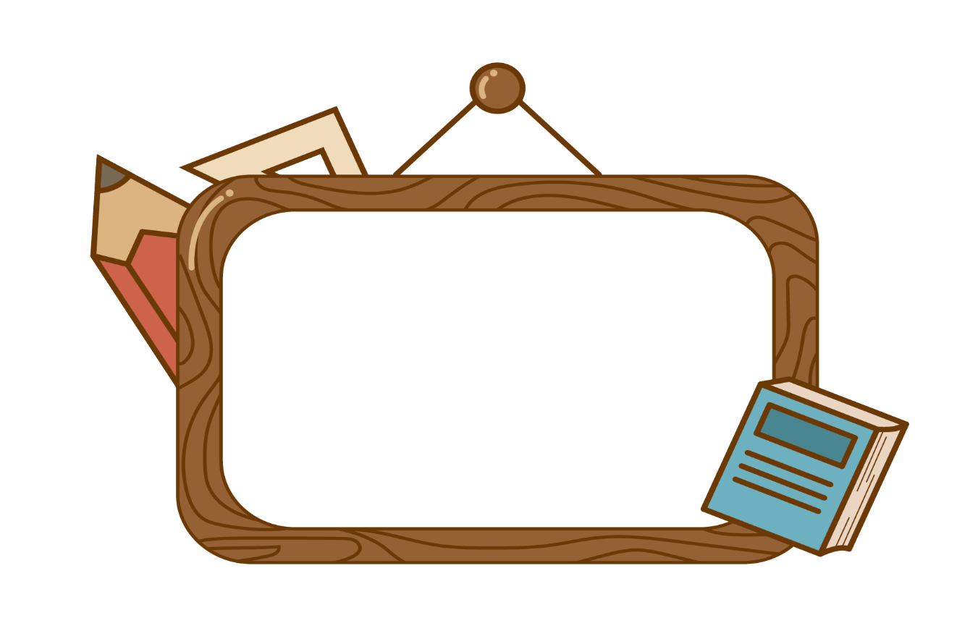

Viết

Slide 25
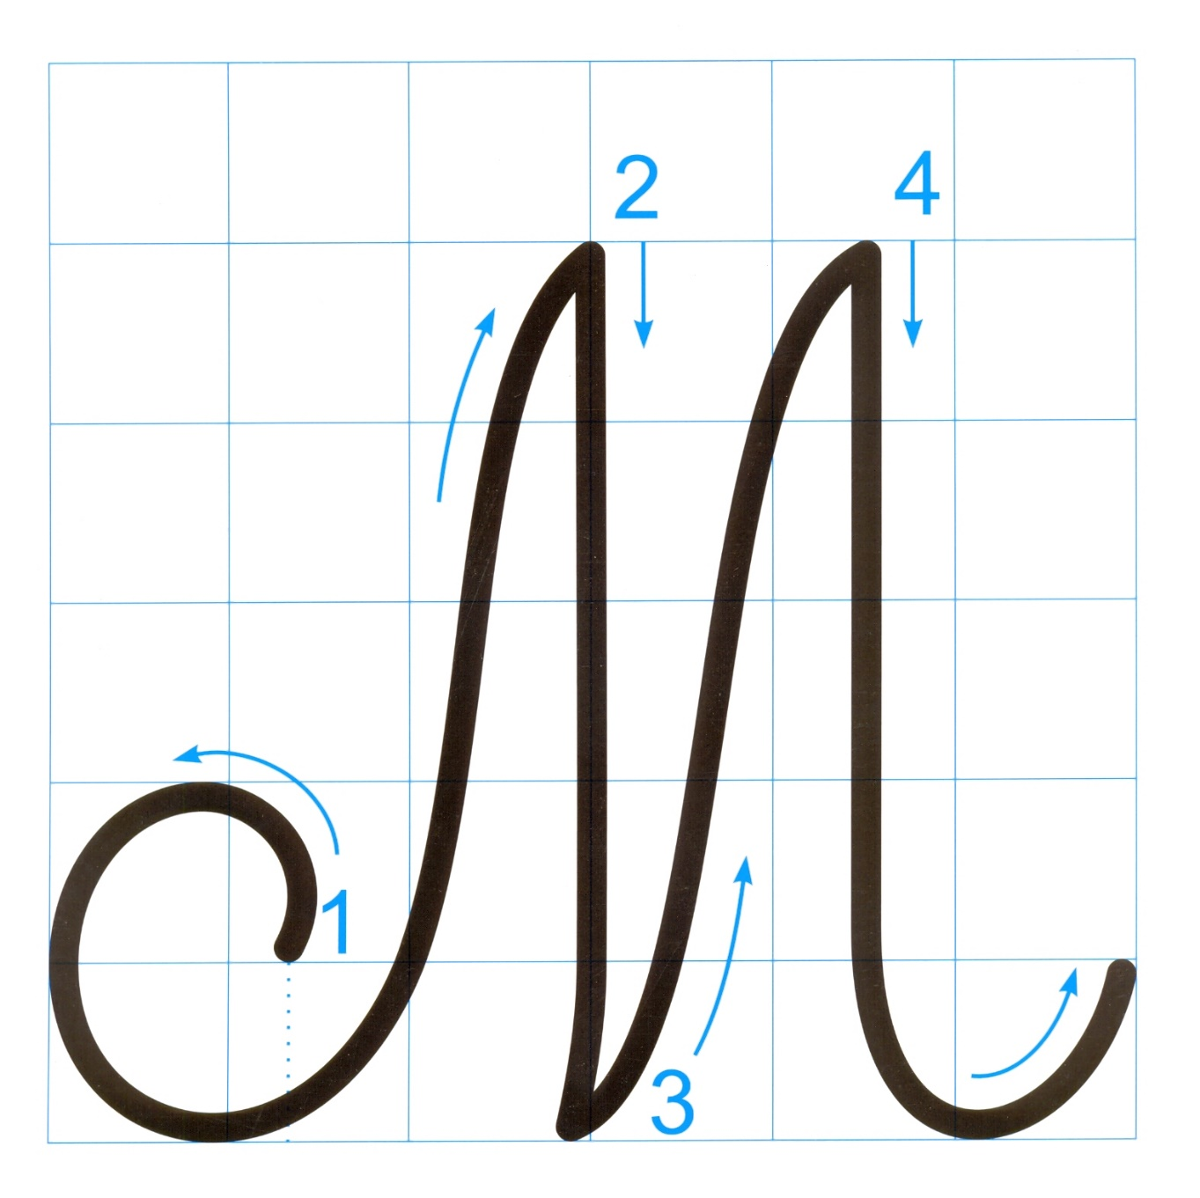
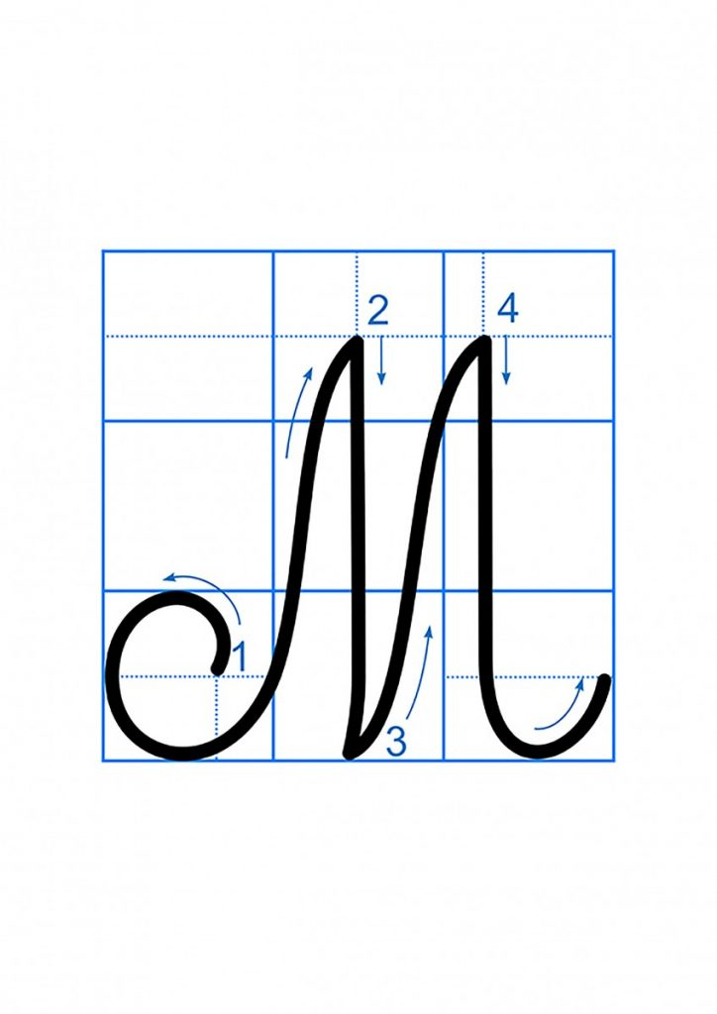
Viết chữ hoa M

Slide 26
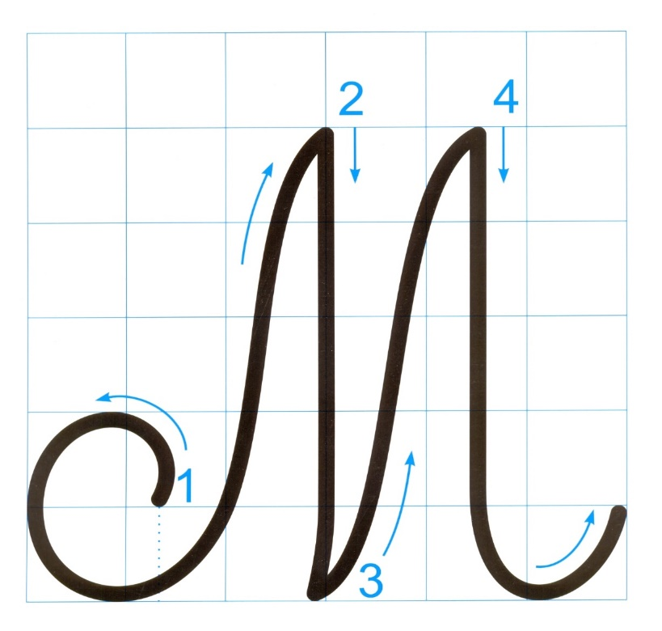
Chữ viết hoa M gồm 4 nét:
- Nét 1: Móc ngược trái (gần giống nét 2 ở chữ hoa K nhưng hơi lượn đầu sang bên phải).
- Nét 2: Thẳng đứng( hơi lượn một chút ở cuối nét).
- Nét 3: Thẳng xiên ( hơi lượn ở hai đầu).
- Nét 4: Móc ngược phải.

Slide 27


Slide 28
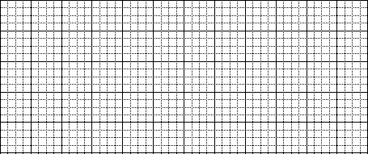
Viết ứng dụng
Một con ngựa đau cả tàu bỏ cỏ.
/
Chữ cái nào được viết hoa?
= > Chữ M
Khoảng cách giữa các chữ ghi tiếng như thế nào?
= > Khoảng cách giữa các chữ ghi tiếng là một chữ o
Những chữ cái nào cao 2,5 ô li?
= > Chữ : M, g, b

Slide 29
  Tiết 4

Slide 30
Thứ năm ngày 25 tháng 11 năm 2021
Tiếng việt
Bài 23: Nói và nghe: Kể chuyện Búp bê biết khóc
__________________________
Tiếng việt
Bài 24: Nặn đồ chơi ( Tiết 1)

Slide 31
Nói và nghe

Slide 32
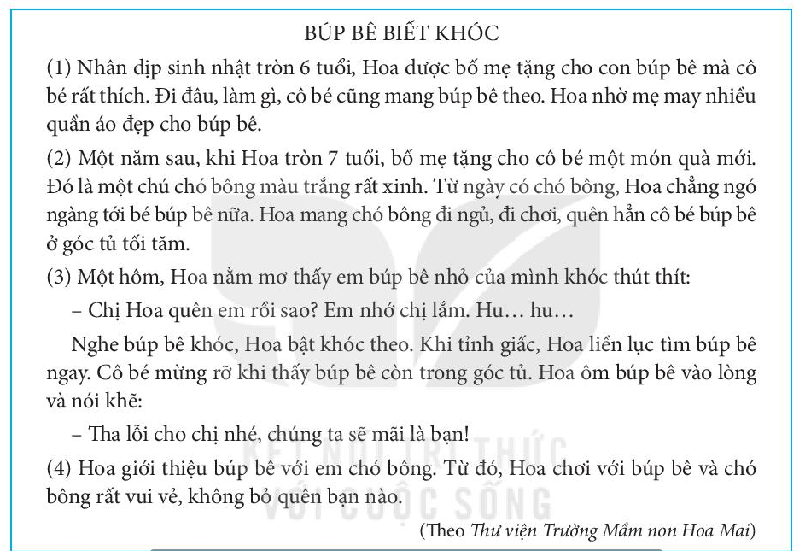

Slide 34
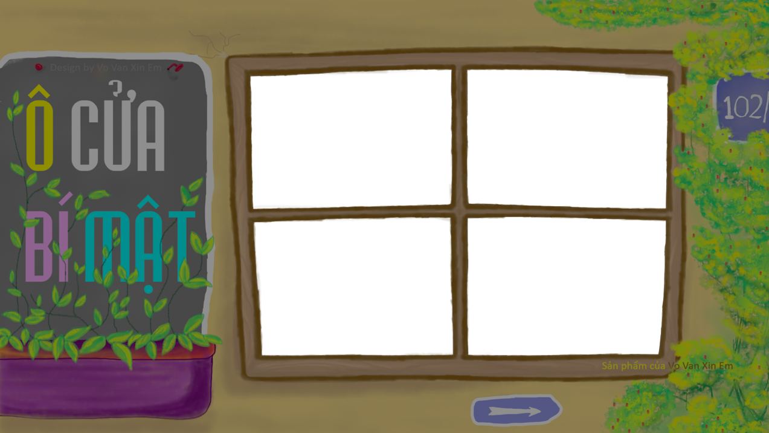
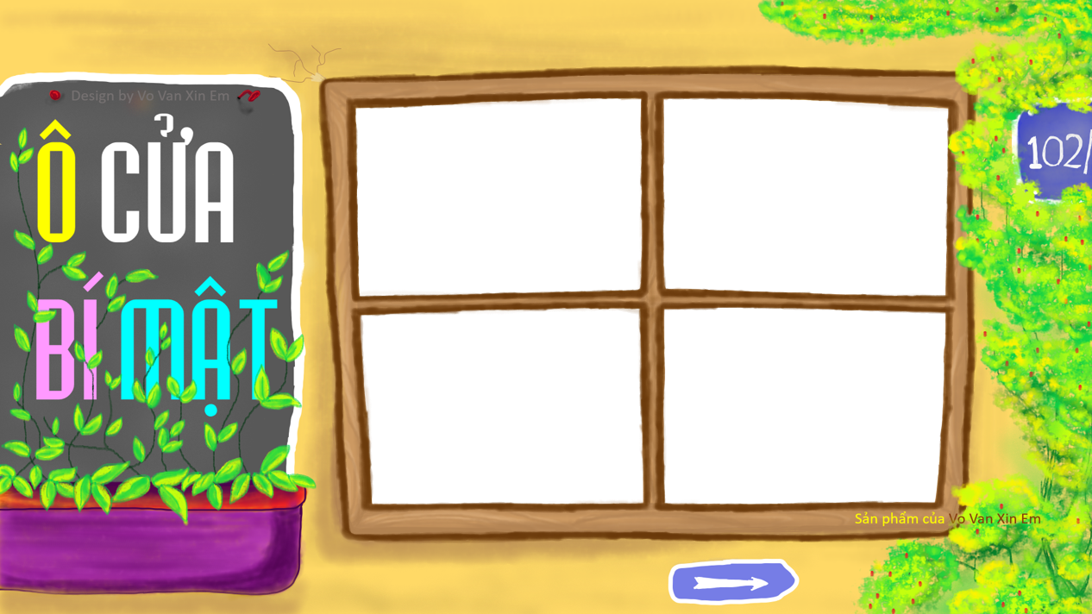
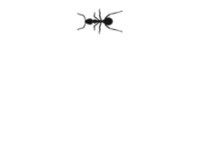


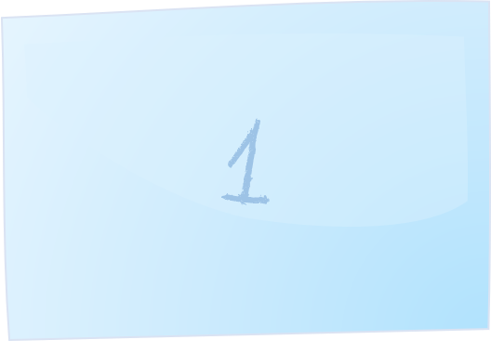
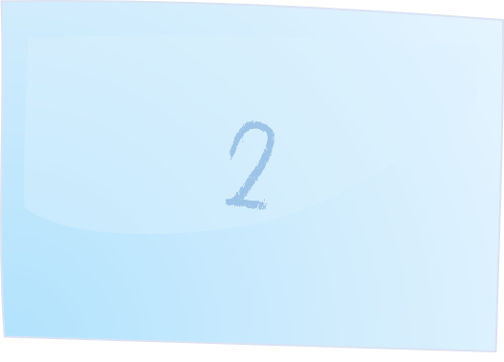
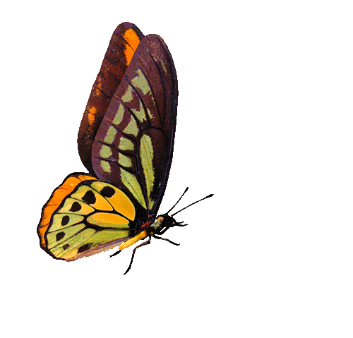
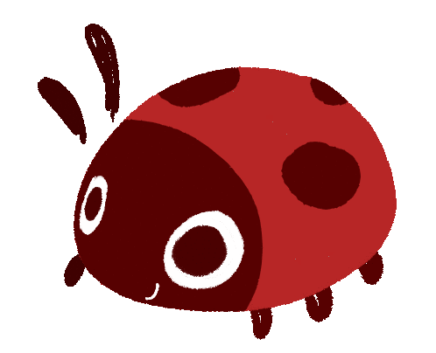
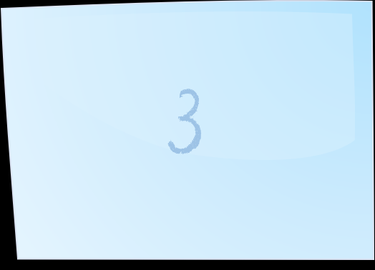
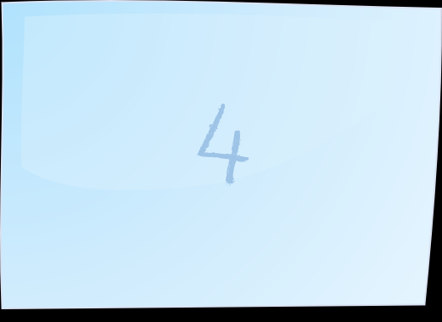


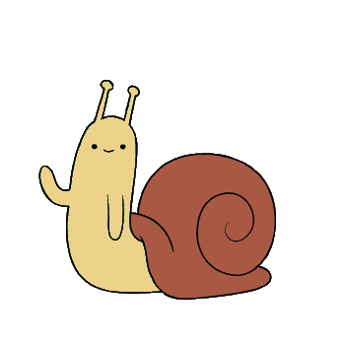

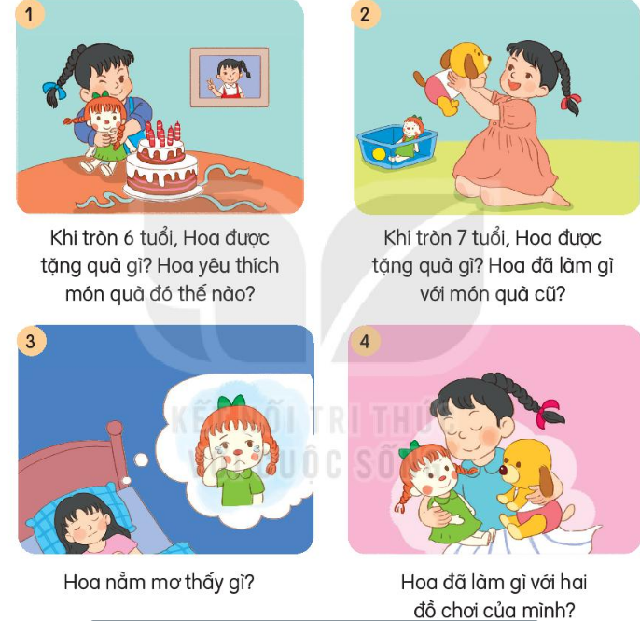

Slide 35
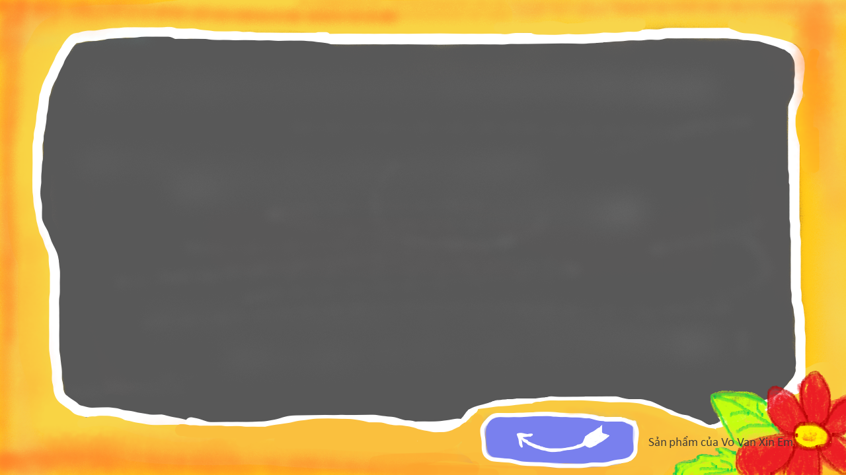
Khi tròn 6 tuổi Hoa được tặng quà gì, Hoa yêu thích món
quà đó như thế nào?
Đáp án: Hoa được bố mẹ tặng con búp bê. Hoa rất thích nó,
đi đâu cũng mang theo.

Slide 36
2. Khi tròn 7 tuổi Hoa được tặng quà gì? Hoa đã làm gì
với món quà cũ?
Đáp án: Hoa được tặng chú chó bông màu trắng rất xinh
Hoa không ngó ngàng tới búp bê nữa.

Slide 37
3. Hoa nằm mơ thấy gì?
Đáp án: Hoa mơ thấy búp bê khóc thút thít

Slide 38
4. Hoa đã làm gì với hai đồ chơi của mình?
Đáp án: Hoa giới thiệu búp bê với em chó bông, 3 bạn
chơi với nhau rất vui vẻ.

Slide 39
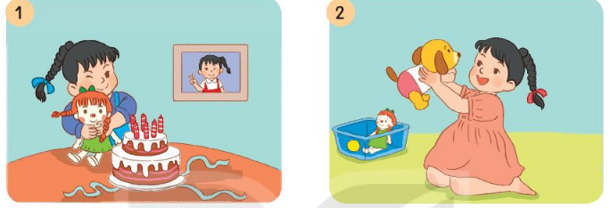
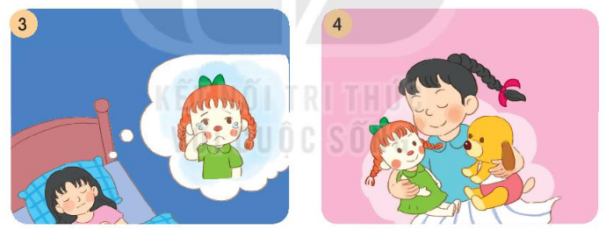
3. Chọn kể 1-2 đoạn của câu chuyện theo tranh

Slide 40
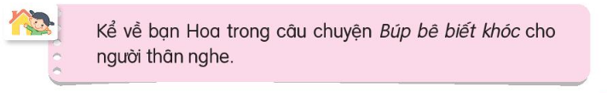

Slide 41

CHÀO TẠM BIỆT

